Slide 1
HTML
19 Septiembre 2022

Slide 2
Índice
Elementos URL
Comunicación Cliente Servidor
Partes de la web
HTML
Estructura etiquetas
DOM
Etiquetas
Etiquetas semánticas

Slide 3
1 Elementos URL
https://subdomain.example.org/hello/world/foo.html?foo=bar&baz=bat
protocolo
subdominio
dominio
path
querystring

Slide 4
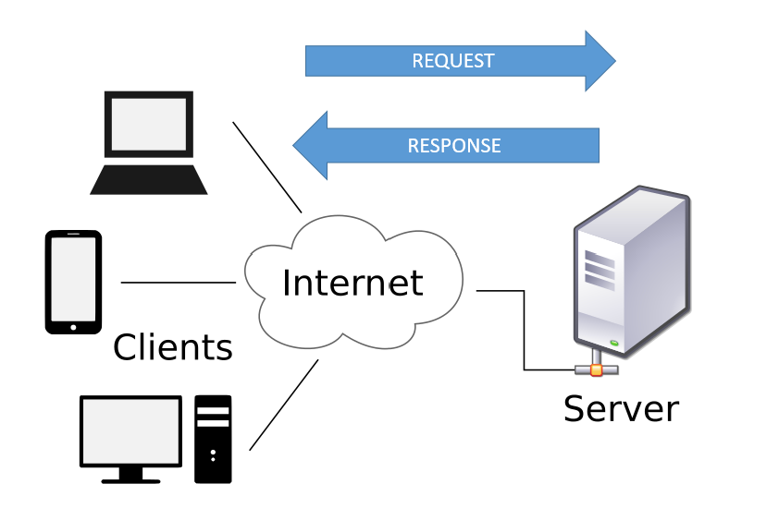
2 Comunicación Cliente Servidor

Slide 5

3 Partes de la web
Front End es la parte que interactúa con los usuarios. Todo lo que vemos en pantalla al acceder a un sitio web como los textos, tipo de letra, efectos visuales…
El código se ejecuta en el navegador
Back End es la parte que se ejecuta en el servidor, en el servidor se procesa la información y se envía al cliente

Slide 6
4 HTML
HTML son las siglas de HyperText Markup Language
Define el contenido de una página web, como texto, imágenes, videos…
Nos permite indicar la estructura de nuestro documento mediante etiquetas
Es fácil de interpre­tar tanto por humanos como por máquinas

Slide 7
5 Estructura etiquetas
<etiqueta atributo=”valor”>contenido</etiqueta>
Las etiquetas están compuestas por una etiqueta de apertura y otra de cierre
Los atributos determinan cómo será el comportamiento específico que tendrá la etiqueta

Slide 8
6 DOM
Son las siglas de Document Object Model
Son los objetos que contiene un documento
Una página HTML está formada por múltiples etiquetas HTML, anidadas una dentro de otra, formando un árbol de etiquetas relacionadas entre sí, que se denomina DOM
document
html
head
body

Slide 9
7 Etiquetas
AGRUPACIÓN DE CONTENIDO
<p> párrafos
<hr> separador
<ul> lista
<ol> lista ordenada
<li> contenido de la lista
<div> contenedor genérico
TEXTO
<br> salto de línea
<a> hiperenlaces
<span> sin significado específico
CONTENIDO
<img> imagenes
<video> video
<audio> audio
FORMULARIOS
<form> formularios
<fieldset> agrupacion elementos formulario
<label> etiqueta
<input> introducir datos
<button> botón
<textarea> introducción de texto
TABLAS
<table> apertura tablas
<tr> fila tabla
<td> celda tabla
<th> encabezado celda

Slide 10
8 Etiquetas semánticas
EJEMPLOS
<article> contenido independiente
<aside> contenido en los laterales
<figcaption> definición leyenda figura
<figure> indica figura ilustrada
<footer> pie de página
<header> cabecera de la página
<main> contenido principal
<mark> resaltar texto
<nav> navegación web
<section> sección de un documento
Indican qué tipo de contenido tienen
Ayuda a los motores de búsqueda
No tienen un estilo predeterminado

